Slide 1
第13章 绘图资源

Slide 2
本章学习目标：
本章的要达到主要目标：
了解Android中的Drawable资源；

Slide 3
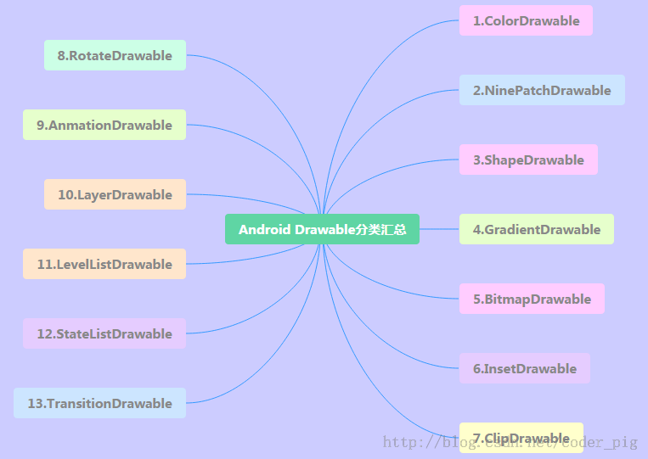
13.1 Drawable概述

Slide 4
13.1 Drawable概述
Drawable分为两种： 一种是我们普通的图片资源，在Android Studio中我们一般放到res/mipmap目录下！另外我们如果把工程切换成Android项目模式，我们直接 往mipmap目录下丢图片即可，AS会自动分hdpi，xhdpi...！ 另一种是我们编写的XML形式的Drawable资源，我们一般把他们放到res/drawable目录 下，比如最常见的按钮点击背景切换的Selctor！
在XML我们直接通过@mipmap或者@drawable设置Drawable即可 比如: android:background = "@mipmap/iv_icon_zhu" / "@drawable/btn_back_selctor" 而在Java代码中我们可以通过Resource的getDrawable(R.mipmap.xxx)可以获得drawable资源 如果是为某个控件设置背景，比如ImageView，我们可以直接调用控件.getDrawale()同样 可以获得drawable对象！
Android中drawable中的资源名称有约束，必须是：[a-z0-9_.]（即：只能是字母数字及和.）， 而且不能以数字开头，否则编译会报错： Invalid file name: must contain only [a-z0-9.]！

Slide 5
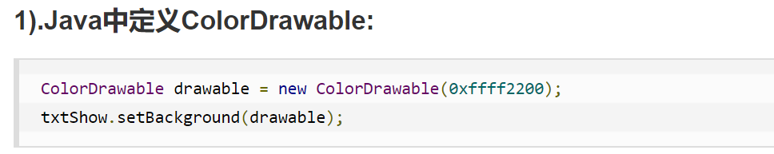
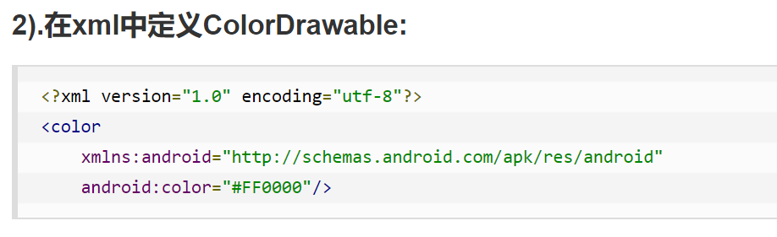
13.2 ColorDrawable
最简单的一种Drawable，当我们将ColorDrawable绘制到Canvas(画布)上的时候, 会使用一种固定的颜色来填充Paint,然后在画布上绘制出一片单色区域!

Slide 6
13.2 ColorDrawable
当然上面这些用法,其实用得不多,更多的时候我们是在res/values目录下创建一个color.xml 文件,然后把要用到的颜色值写到里面,需要的时候通过@color获得相应的值，比如：
<?xml version="1.0" encoding="utf-8"?>
<resources>
<color name="material_grey_100">#fff5f5f5</color>
<color name="material_grey_300">#ffe0e0e0</color>
<color name="material_grey_50">#fffafafa</color>
<color name="material_grey_600">#ff757575</color>
<color name="material_grey_800">#ff424242</color>
<color name="material_grey_850">#ff303030</color>
<color name="material_grey_900">#ff212121</color>
</resources>
1.如果是在xml文件中话我们可以通过@color/xxx获得对应的color值
2.如果是在java代码中可以：
int mycolor = getResources().getColor(R.color.mycolor);
btn.setBackgroundColor(mycolor);
3.如果我们在Java中直接定义颜色值的话,要加上0x,而且不能把透明度漏掉:
int mycolor = 0xff123456;
btn.setBackgroundColor(mycolor);

Slide 7
13.2 ColorDrawable
使用系统定义好的color：
BLACK(黑色),BLUE(蓝色),CYAN(青色),GRAY(灰色),GREEN(绿色),RED(红色),WRITE(白色),YELLOW(黄色)! 用法： btn.setBackgroundColor(Color.BLUE);
也可以获得系统颜色再设置：
int getcolor = Resources.getSystem().getColor(android.R.color.holo_green_light);
btn.setBackgroundColor(getcolor);
在xml中使用:android:background="@android:color/black"
利用静态方法argb来设置颜色
txtShow.setBackgroundColor(Color.argb(0xff, 0x00, 0x00, 0x00));

Slide 8
13.3 NiewPatchDrawable
1.什么是.9图片？
答：图片后缀名前有.9的图片,如pic1.9.png这样的图片
2. .9图片能干嘛？ 答： 在图片拉伸的时候特定的区域不会发生图片失真，而不失真的区域可以由我们自己绘制
3. .9图片用什么做？ 答：工欲善其事，必先利其器，做.9图片的工具有：
①Android SDK自带：draw9patch.bat
②NinePatchEditor：相比起自带的，做了一些优化，支持批量操作，而且界面看起来美观一点
③NinePng九图神器：手机版的.9处理工具，做得还是比较赞的，但是要连wifi互传图片，实际操作起来有点麻烦，功能还是比较强大的

Slide 9
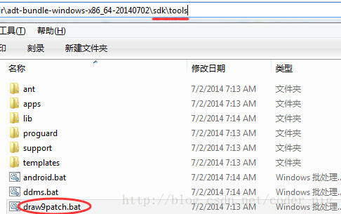
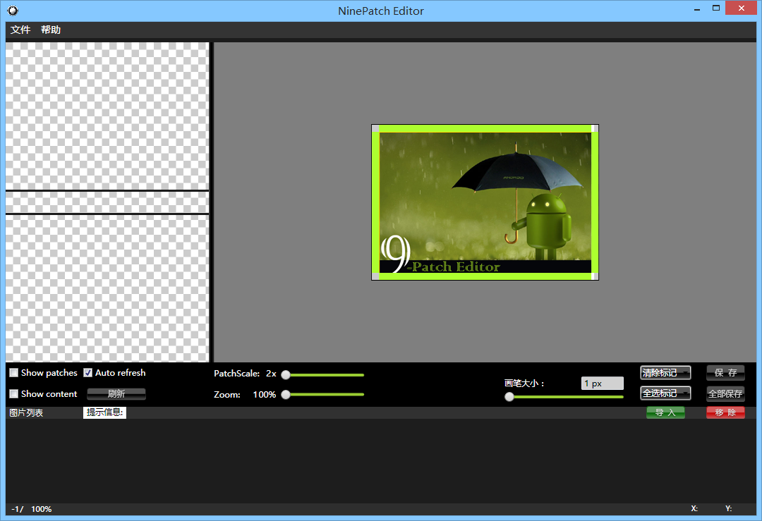
13.3 NiewPatchDrawable

Slide 10

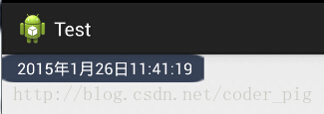
13.3 NiewPatchDrawable
.9图片怎么做
我们通过TextView的android:blackground可以设置为TextView的一个背景，内容少的时候还正常，一多起来就可能出现下面这种情况： 会发现图片被拉伸变形了,很明显,这不合我们的需求,于是乎我们需要对这个图片来进行一些处理,让圆角部分的不随长度拉伸,中间部分才拉伸

Slide 11
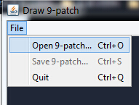
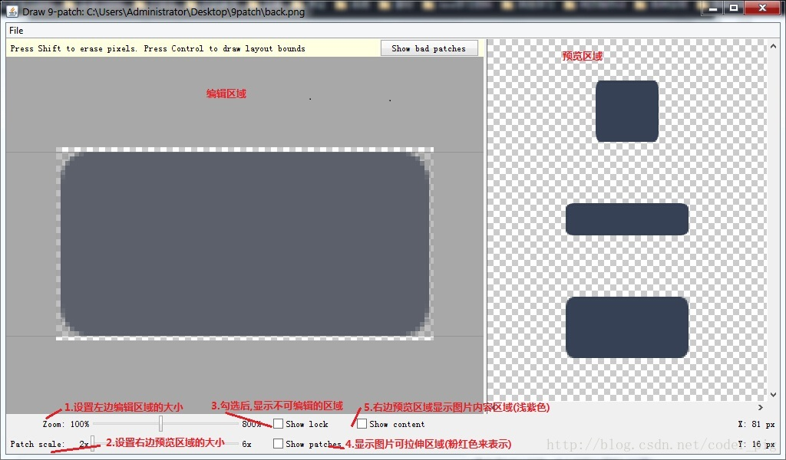
13.3 NiewPatchDrawable
.9图片怎么做
打开我们的draw9patch.bat，点击左上角File，来到对应目录打开我们要处理的图片素材。
右面的预览区域分别是：纵向拉伸，横向拉伸，横纵都拉伸的预览

Slide 12
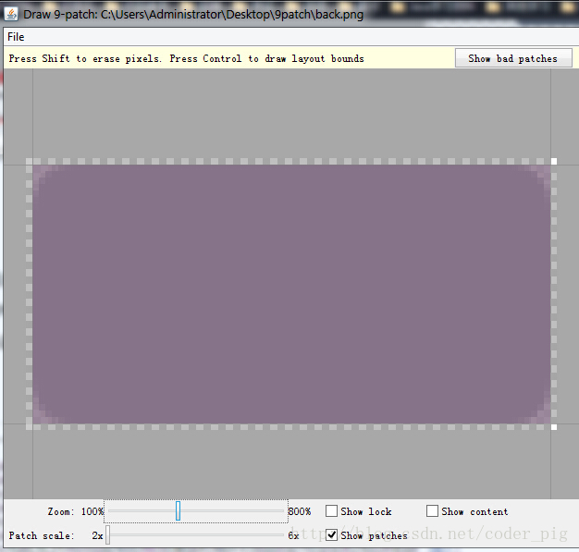
13.3 NiewPatchDrawable
.9图片怎么做
Step 1.调Zoom和Patch scale:设置自己适合的缩放比例,勾选show patch 可以让Zoom足够大,因为后面我们需要处理"斑马线"

Slide 13
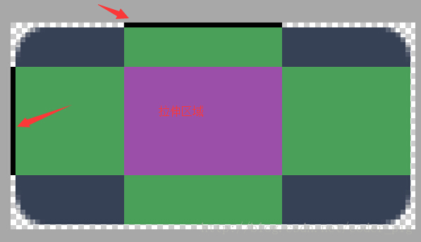
13.3 NiewPatchDrawable
.9图片怎么做
Step 2.接下来我们只需要在"斑马线"上进行操作就可以了: PS:黑色那条线是一条条点出来的,如果想消除点的话:按住shift点即可！

Slide 14

13.3 NiewPatchDrawable
.9图片怎么做
Step 3.保存图片,以.9.png结尾 比如这里保存的文件名是back.9.png
1.点9图不能放在mipmap目录下，而需要放在drawable目录下！
2.AS中的.9图，必须要有黑线，不然编译都不会通过。

Slide 15
13.4 ShapeDrawable
形状的Drawable咯,定义基本的几何图形,如(矩形,圆形,线条等),根元素是<shape../> 节点比较多，相关的节点如下
① <shape>:
~ visible:设置是否可见
~ shape:形状,可选:rectangle(矩形,包括正方形),oval(椭圆,包括圆),line(线段),ring(环形)
~ innerRadiusRatio:当shape为ring才有效,表示环内半径所占半径的比率,如果设置了innerRadius, 他会被忽略
~ innerRadius:当shape为ring才有效,表示环的内半径的尺寸
~ thicknessRatio:当shape为ring才有效,表环厚度占半径的比率
~ thickness:当shape为ring才有效,表示环的厚度,即外半径与内半径的差
~ useLevel:当shape为ring才有效,表示是否允许根据level来显示环的一部分

Slide 16
13.4 ShapeDrawable
形状的Drawable咯,定义基本的几何图形,如(矩形,圆形,线条等),根元素是<shape../> 节点比较多，相关的节点如下
②<size>:
~ width:图形形状宽度
~ height:图形形状高度
③<gradient>：后面GradientDrawable再讲~
④<solid>
~ color:背景填充色,设置solid后会覆盖gradient设置的所有效果!!!!!!
⑤<stroke>
~ width:边框的宽度
~ color:边框的颜色
~ dashWidth:边框虚线段的长度
~ dashGap:边框的虚线段的间距

Slide 17
13.4 ShapeDrawable
形状的Drawable咯,定义基本的几何图形,如(矩形,圆形,线条等),根元素是<shape../> 节点比较多，相关的节点如下
⑥<conner>
~ radius:圆角半径,适用于上下左右四个角
~ topLeftRadius,topRightRadius,BottomLeftRadius,tBottomRightRadius: 依次是左上,右上,左下,右下的圆角值,按自己需要设置!
⑦<padding>
left,top,right,bottm:依次是左上右下方向上的边距!

Slide 18
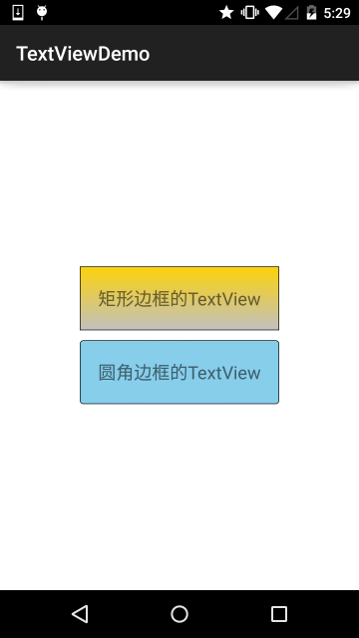
13.4 ShapeDrawable

Slide 19
13.4 ShapeDrawable
编写矩形边框的Drawable：
<?xml version="1.0" encoding="utf-8"?>
<shape xmlns:android="http://schemas.android.com/apk/res/android" >
<!-- 设置一个黑色边框 -->
<stroke android:width="2px" android:color="#000000"/>
<!-- 渐变 -->
<gradient
android:angle="270"
android:endColor="#C0C0C0"
android:startColor="#FCD209" />
<!-- 设置一下边距,让空间大一点 -->
<padding
android:left="5dp"
android:top="5dp"
android:right="5dp"
android:bottom="5dp"/>
</shape>

Slide 20
13.4 ShapeDrawable
编写圆角矩形边框的Drawable：
<?xml version="1.0" encoding="utf-8"?>
<shape xmlns:android="http://schemas.android.com/apk/res/android">
<!-- 设置透明背景色 -->
<solid android:color="#87CEEB" />
<!-- 设置一个黑色边框 -->
<stroke
android:width="2px"
android:color="#000000" />
<!-- 设置四个圆角的半径 -->
<corners
android:bottomLeftRadius="10px"
android:bottomRightRadius="10px"
android:topLeftRadius="10px"
android:topRightRadius="10px" />
<!-- 设置一下边距,让空间大一点 -->
<padding
android:bottom="5dp"
android:left="5dp"
android:right="5dp"
android:top="5dp" />
</shape>

Slide 21
13.4 ShapeDrawable
在布局文件中设置背景：
<TextView
android:id="@+id/txtOne"
android:layout_width="200dp"
android:layout_height="64dp"
android:textSize="18sp"
android:gravity="center"
android:background="@drawable/txt_rectborder"
android:text="矩形边框的TextView" />
<TextView
android:id="@+id/txtTwo"
android:layout_width="200dp"
android:layout_height="64dp"
android:layout_marginTop="10dp"
android:textSize="18sp"
android:gravity="center"
android:background="@drawable/txt_radiuborder"
android:text="圆角边框的TextView" />

Slide 22
13.5 GradientDrawable
一个具有渐变区域的Drawable，可以实现线性渐变,发散渐变和平铺渐变效果 核心节点：<gradient/>，有如下可选属性：
startColor:渐变的起始颜色
centerColor:渐变的中间颜色
endColor:渐变的结束颜色
type:渐变类型,可选(linear,radial,sweep), 线性渐变(可设置渐变角度),发散渐变(中间向四周发散),平铺渐变
centerX:渐变中间颜色的x坐标,取值范围为:0~1
centerY:渐变中间颜色的Y坐标,取值范围为:0~1
angle:只有linear类型的渐变才有效,表示渐变角度,必须为45的倍数哦
gradientRadius:只有radial和sweep类型的渐变才有效,radial必须设置,表示渐变效果的半径
useLevel:判断是否根据level绘制渐变效果

Slide 23
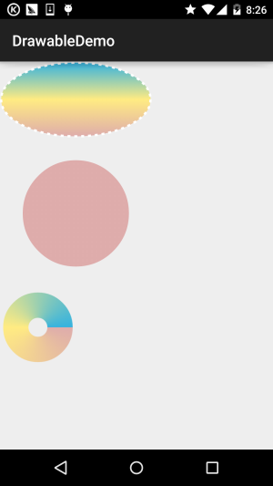
13.5 GradientDrawable

Slide 24
13.5 GradientDrawable
(线性渐变)gradient_linear.xml:
<?xml version="1.0" encoding="utf-8"?>
<shape
xmlns:android="http://schemas.android.com/apk/res/android"
android:shape="oval" >
<gradient
android:angle="90"
android:centerColor="#FFEB82"
android:endColor="#35B2DE"
android:startColor="#DEACAB" />
<stroke
android:dashGap="5dip"
android:dashWidth="4dip"
android:width="3dip"
android:color="#fff" />
</shape>

Slide 25
13.5 GradientDrawable
(发散渐变)gradient_radial.xml:
<?xml version="1.0" encoding="utf-8"?>
<shape xmlns:android="http://schemas.android.com/apk/res/android"
android:innerRadius="0dip"
android:shape="ring"
android:thickness="70dip"
android:useLevel="false" >
<gradient
android:centerColor="#FFEB82"
android:endColor="#35B2DE"
android:gradientRadius="70"
android:startColor="#DEACAB"
android:type="radial"
android:useLevel="false" />
</shape>

Slide 26
13.5 GradientDrawable
(平铺渐变)gradient_sweep.xml:
<?xml version="1.0" encoding="utf-8"?>
<shape xmlns:android="http://schemas.android.com/apk/res/android"
android:innerRadiusRatio="8"
android:shape="ring"
android:thicknessRatio="3"
android:useLevel="false" >
<gradient
android:centerColor="#FFEB82"
android:endColor="#35B2DE"
android:startColor="#DEACAB"
android:type="sweep"
android:useLevel="false" />
</shape>

Slide 27
13.6 BitmapDrawable
对Bitmap的一种封装,可以设置它包装的bitmap在BitmapDrawable区域中的绘制方式,有: 平铺填充,拉伸填或保持图片原始大小!以<bitmap>为根节点! 可选属性如下：
src:图片资源~
antialias:是否支持抗锯齿
filter:是否支持位图过滤,支持的话可以显示时比较光滑
dither:是否对位图进行抖动处理
gravity:若位图比容器小,可以设置位图在容器中的相对位置
tileMode:指定图片平铺填充容器的模式,设置这个的话,gravity属性会被忽略,有以下可选值: disabled(整个图案拉伸平铺),clamp(原图大小), repeat(平铺),mirror(镜像平铺)

Slide 28
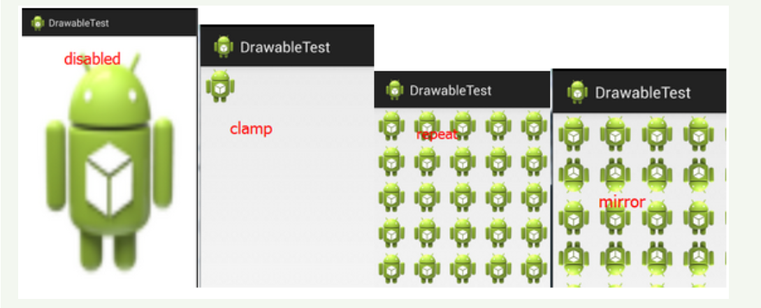
13.6 BitmapDrawable
①XML定义BitmapDrawable:
<?xml version="1.0" encoding="utf-8"?>
<bitmap xmlns:android="http://schemas.android.com/apk/res/android"
android:dither="true"
android:src="@drawable/ic_launcher"
android:tileMode="mirror" />
BitmapDrawable bitDrawable = new BitmapDrawable(bitmap);
bitDrawable.setDither(true);
bitDrawable.setTileModeXY(TileMode.MIRROR,TileMode.MIRROR);

Slide 29
13.7 InsetDrawable
表示把一个Drawable嵌入到另外一个Drawable的内部，并且在内部留一些间距, 类似与Drawable的padding属性,但padding表示的是Drawable的内容与Drawable本身的边距! 而InsetDrawable表示的是两个Drawable与容器之间的边距,当控件需要的背景比实际的边框 小的时候,比较适合使用InsetDrawable,比如使用这个可以解决我们自定义Dialog与屏幕之间 的一个间距问题,相信做过的朋友都知道,即使我们设置了layout_margin的话也是没用的,这个 时候就可以用到这个InsetDrawable了!只需为InsetDrawable设置一个insetXxx设置不同 方向的边距,然后为设置为Dialog的背景即可！

Slide 30
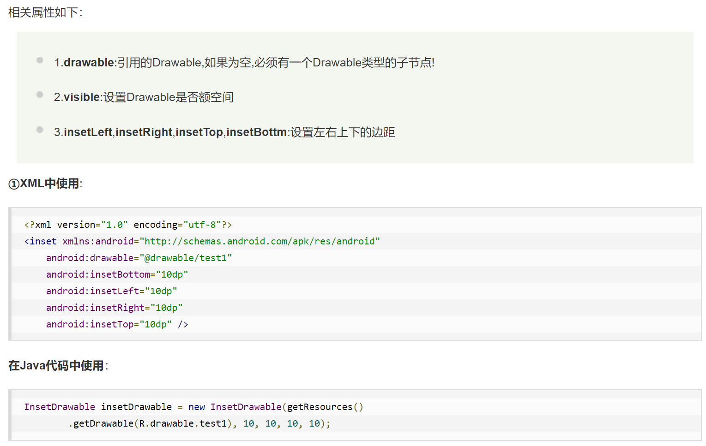
13.7 InsetDrawable

Slide 31
13.8 ClipDrawable
Clip可以译为剪的意思,我们可以把ClipDrawable理解为从位图上剪下一个部分; Android中的进度条就是使用ClipDrawable来实现的,他根据设置level的值来决定剪切 区域的大小,根节点是<clip>
相关属性：
clipOrietntion:设置剪切的方向,可以设置水平和竖直2个方向
gravity:从那个位置开始裁剪
drawable:引用的drawable资源,为空的话需要有一个Drawable类型的子节点

Slide 32
13.8 ClipDrawable
①定义一个ClipDrawable的资源xml
<?xml version="1.0" encoding="utf-8"?>
<clip xmlns:android="http://schemas.android.com/apk/res/android"
android:clipOrientation="horizontal"
android:drawable="@mipmap/ic_bg_meizi"
android:gravity="left" />

Slide 33
13.8 ClipDrawable
②在activity_main主布局文件中设置一个ImageView,将src设置为clipDrawable!
<LinearLayout xmlns:android="http://schemas.android.com/apk/res/android"
xmlns:tools="http://schemas.android.com/tools"
android:layout_width="match_parent"
android:layout_height="match_parent"
android:orientation="vertical">
<ImageView
android:id="@+id/img_show"
android:layout_width="match_parent"
android:layout_height="match_parent"
android:src="@drawable/clip_bg" />
</LinearLayout>

Slide 34
13.8 ClipDrawable
②在activity_main主布局文件中设置一个ImageView,将src设置为clipDrawable!
<LinearLayout xmlns:android="http://schemas.android.com/apk/res/android"
xmlns:tools="http://schemas.android.com/tools"
android:layout_width="match_parent"
android:layout_height="match_parent"
android:orientation="vertical">
<ImageView
android:id="@+id/img_show"
android:layout_width="match_parent"
android:layout_height="match_parent"
android:src="@drawable/clip_bg" />
</LinearLayout>

Slide 35
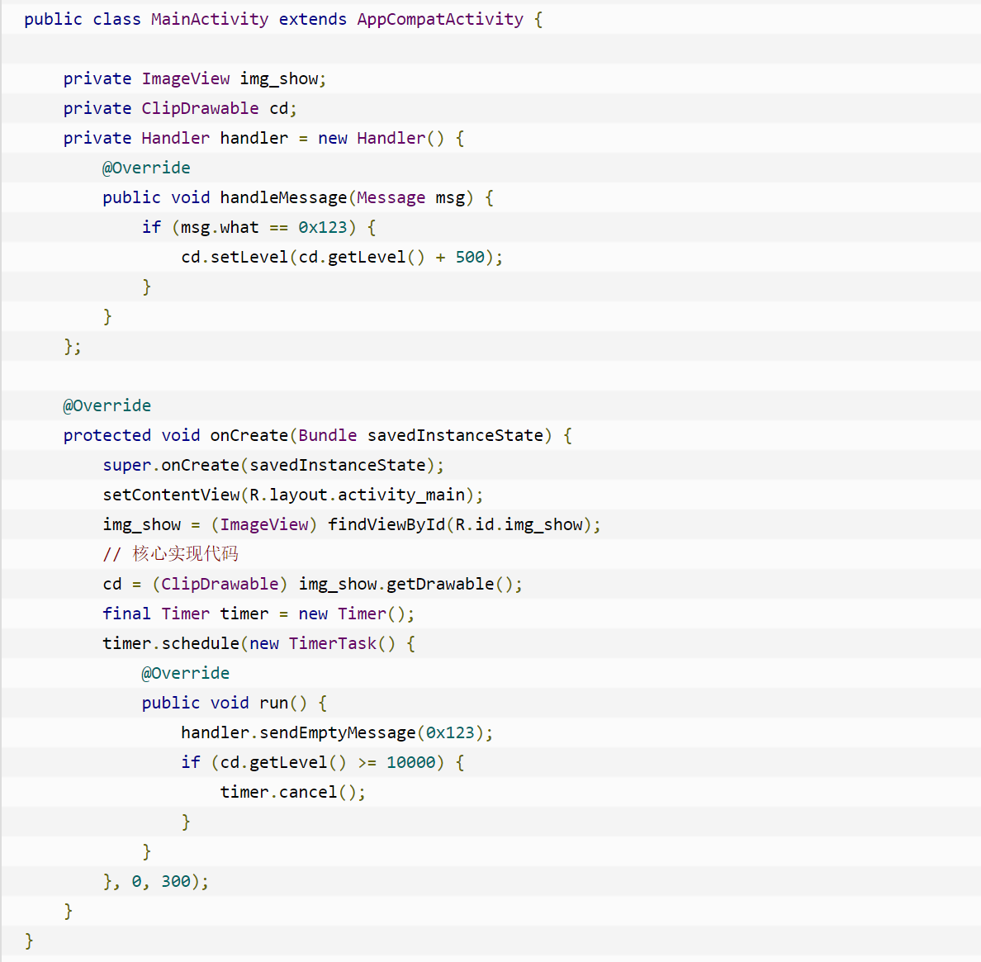
13.8 ClipDrawable
③MainActivity.java通过setLevel设置截取区域大小

Slide 36
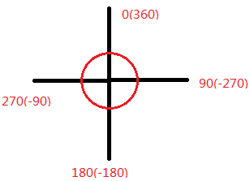
13.9 RotateDrawable
用来对Drawable进行旋转,也是通过setLevel来控制旋转的,最大值也是:10000
fromDegrees:起始的角度,,对应最低的level值,默认为0
toDegrees:结束角度,对应最高的level值,默认360
pivotX:设置参照点的x坐标,取值为0~1,默认是50%,即0.5
pivotY:设置参照点的Y坐标,取值为0~1,默认是50%,即0.5
drawable:设置位图资源
visible:设置drawable是否可见!

Slide 37
13.9 RotateDrawable
①定义一个rotateDrawable资源文件:
<?xml version="1.0" encoding="utf-8"?>
<rotate xmlns:android="http://schemas.android.com/apk/res/android"
android:drawable="@mipmap/ic_launcher"
android:fromDegrees="-180"
android:pivotX="50%"
android:pivotY="50%" />

Slide 38
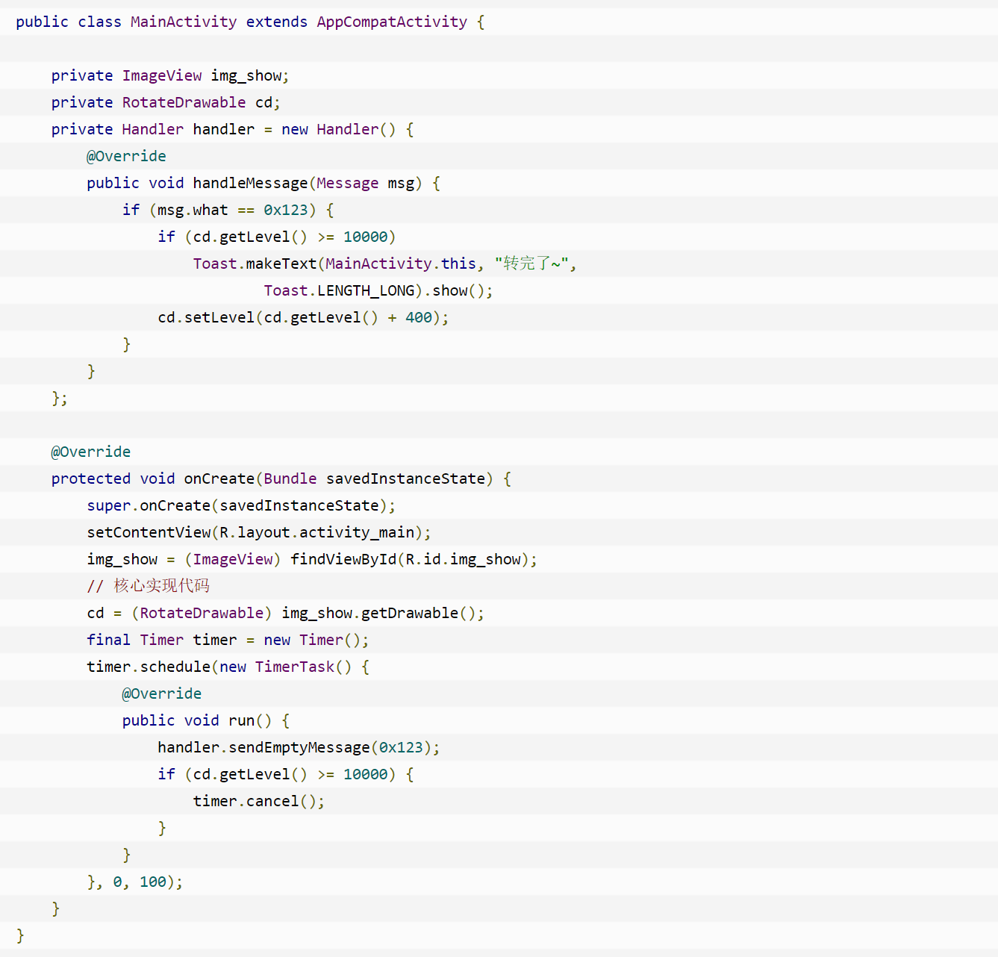
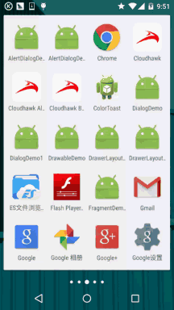
13.9 RotateDrawable

Slide 39
13.10 AnimationDrawable
AnimationDrawable是用来实现Android中帧动画的,就是把一系列的 Drawable，按照一定得顺序一帧帧地播放；
使用<animation-list>作为根节点
oneshot:设置是否循环播放,false为循环播放!
duration:帧间隔时间,通常我们会设置为300毫秒
我们获得AniamtionDrawable实例后，需要调用它的start()方法播放动画，

Slide 40
13.10 AnimationDrawable
①先定义一个AnimationDrawable的xml资源文件:
<?xml version="1.0" encoding="utf-8"?>
<animation-list xmlns:android="http://schemas.android.com/apk/res/android"
android:oneshot="false">
<item
android:drawable="@mipmap/ic_pull_to_refresh_loading01"
android:duration="100" />
<item
android:drawable="@mipmap/ic_pull_to_refresh_loading02"
android:duration="100" />
<item
android:drawable="@mipmap/ic_pull_to_refresh_loading03"
android:duration="100" />
<item
android:drawable="@mipmap/ic_pull_to_refresh_loading04"
android:duration="100" />
<item
android:drawable="@mipmap/ic_pull_to_refresh_loading05"
android:duration="100" />
<item
android:drawable="@mipmap/ic_pull_to_refresh_loading06"
android:duration="100" />
</animation-list>

Slide 41
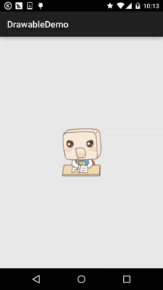
13.10 AnimationDrawable
②activity_main.xml设置下src,然后MainActivity中:
public class MainActivity extends AppCompatActivity {
private ImageView img_show;
private AnimationDrawable ad;
@Override
protected void onCreate(Bundle savedInstanceState) {
super.onCreate(savedInstanceState);
setContentView(R.layout.activity_main);
img_show = (ImageView) findViewById(R.id.img_show);
// 核心实现代码
ad = (AnimationDrawable) img_show.getDrawable();
Handler handler = new Handler();
handler.postDelayed(new Runnable() {
@Override
public void run() {
ad.start();
}
}, 300);
}
}

Slide 42
13.11 LayerDrawable
层图形对象，包含一个Drawable数组，然后按照数组对应的顺序来绘制他们，索引 值最大的Drawable会被绘制在最上层！虽然这些Drawable会有交叉或者重叠的区域，但 他们位于不同的层，所以并不会相互影响，以<layer-list>作为根节点！
drawable:引用的位图资源,如果为空
left:层相对于容器的左边距
right:层相对于容器的右边距
top:层相对于容器的上边距
bottom:层相对于容器的下边距
id:层的id

Slide 43
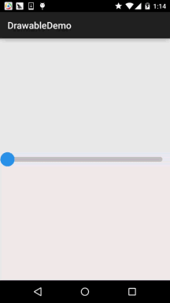
13.11 LayerDrawable

Slide 44
13.11 LayerDrawable
layerList_one.xml
<?xml version="1.0" encoding="utf-8"?>
<layer-list xmlns:android="http://schemas.android.com/apk/res/android">
<item android:id="@android:id/background">
<shape android:shape="rectangle">
<solid android:color="#C2C2C1" />
<corners android:radius="50dp" />
</shape>
</item>
<item android:id="@android:id/progress">
<clip>
<shape android:shape="rectangle">
<solid android:color="#BCDA73" />
<corners android:radius="50dp" />
</shape>
</clip>
</item>
</layer-list>

Slide 45
13.11 LayerDrawable
布局文件
<SeekBar
android:layout_width="match_parent"
android:layout_height="wrap_content"
android:indeterminateDrawable="@android:drawable/progress_indeterminate_horizontal"
android:indeterminateOnly="false"
android:maxHeight="10dp"
android:minHeight="5dp"
android:progressDrawable="@drawable/layerlist_one"
android:thumb="@drawable/shape_slider" />

Slide 46
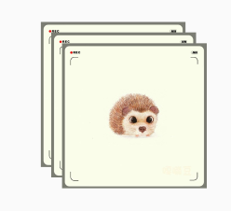
13.11 LayerDrawable
layerlist_two.xml
<?xml version="1.0" encoding="utf-8"?>
<layer-list xmlns:android="http://schemas.android.com/apk/res/android">
<item>
<bitmap
android:gravity="center"
android:src="@mipmap/ic_bg_ciwei" />
</item>
<item
android:left="25dp"
android:top="25dp">
<bitmap
android:gravity="center"
android:src="@mipmap/ic_bg_ciwei" />
</item>
<item
android:left="50dp"
android:top="50dp">
<bitmap
android:gravity="center"
android:src="@mipmap/ic_bg_ciwei" />
</item>
</layer-list>

Slide 47
13.11 LayerDrawable
布局文件
<ImageView
android:layout_width="wrap_content"
android:layout_height="wrap_content"
android:src="@drawable/layerlist_two"/>

Slide 48
13.12 TransitionDrawable
LayerDrawable的一个子类，TransitionDrawable只管理两层的Drawable！并且提供了透明度变化的动画，可以控制一层Drawable过度到另一层Drawable的动画效果。 根节点为<transition>，记住只有两个Item，多了也没用，属性和LayerDrawable差不多， 我们需要调用startTransition方法才能启动两层间的切换动画； 也可以调用reverseTransition()方法反过来播放：
<?xml version="1.0" encoding="utf-8"?>
<transition xmlns:android="http://schemas.android.com/apk/res/android" >
<item android:drawable="@mipmap/ic_bg_meizi1"/>
<item android:drawable="@mipmap/ic_bg_meizi2"/>
</transition>

Slide 49
13.12 TransitionDrawable
public class MainActivity extends AppCompatActivity {
private ImageView img_show;
@Override
protected void onCreate(Bundle savedInstanceState) {
super.onCreate(savedInstanceState);
setContentView(R.layout.activity_main);
img_show = (ImageView) findViewById(R.id.img_show);
TransitionDrawable td = (TransitionDrawable) img_show.getDrawable();
td.startTransition(3000);
//你可以可以反过来播放，使用reverseTransition即可~
//td.reverseTransition(3000);
}
}

Slide 50
13.12 TransitionDrawable
public class MainActivity extends AppCompatActivity {
private ImageView img_show;
@Override
protected void onCreate(Bundle savedInstanceState) {
super.onCreate(savedInstanceState);
setContentView(R.layout.activity_main);
img_show = (ImageView) findViewById(R.id.img_show);
TransitionDrawable td = (TransitionDrawable) img_show.getDrawable();
td.startTransition(3000);
//你可以可以反过来播放，使用reverseTransition即可~
//td.reverseTransition(3000);
}
}

Slide 51
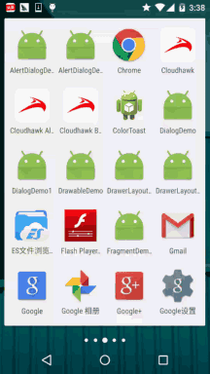
13.13 LevelListDrawable
用来管理一组Drawable的,我们可以为里面的drawable设置不同的level， 当他们绘制的时候，会根据level属性值获取对应的drawable绘制到画布上，根节点 为:<level-list>他并没有可以设置的属性，我们能做的只是设置每个<item> 的属性！

Slide 52
13.13 LevelListDrawable
通过shapeDrawable画圆，一式五份，改下宽高即可：
shape_cir1.xml：
<?xml version="1.0" encoding="utf-8"?>
<shape xmlns:android="http://schemas.android.com/apk/res/android"
android:shape="oval">
<solid android:color="#2C96ED"/>
<size android:height="20dp" android:width="20dp"/>
</shape>

Slide 53
13.13 LevelListDrawable
接着到LevelListDrawable，这里我们设置五层：
level_cir.xml：
<?xml version="1.0" encoding="utf-8"?>
<level-list xmlns:android="http://schemas.android.com/apk/res/android" >
<item android:drawable="@drawable/shape_cir1" android:maxLevel="2000"/>
<item android:drawable="@drawable/shape_cir2" android:maxLevel="4000"/>
<item android:drawable="@drawable/shape_cir3" android:maxLevel="6000"/>
<item android:drawable="@drawable/shape_cir4" android:maxLevel="8000"/>
<item android:drawable="@drawable/shape_cir5" android:maxLevel="10000"/>
</level-list>

Slide 54
13.13 LevelListDrawable
public class MainActivity extends AppCompatActivity {
private ImageView img_show;
private LevelListDrawable ld;
private Handler handler = new Handler() {
public void handleMessage(Message msg) {
if (msg.what == 0x123) {
if (ld.getLevel() > 10000) ld.setLevel(0);
img_show.setImageLevel(ld.getLevel() + 2000);
}
}
};
@Override
protected void onCreate(Bundle savedInstanceState) {
super.onCreate(savedInstanceState);
setContentView(R.layout.activity_main);
img_show = (ImageView) findViewById(R.id.img_show);
ld = (LevelListDrawable) img_show.getDrawable();
img_show.setImageLevel(0);
new Timer().schedule(new TimerTask() {
@Override
public void run() {
handler.sendEmptyMessage(0x123);
}
}, 0, 100);
}
}

Slide 55
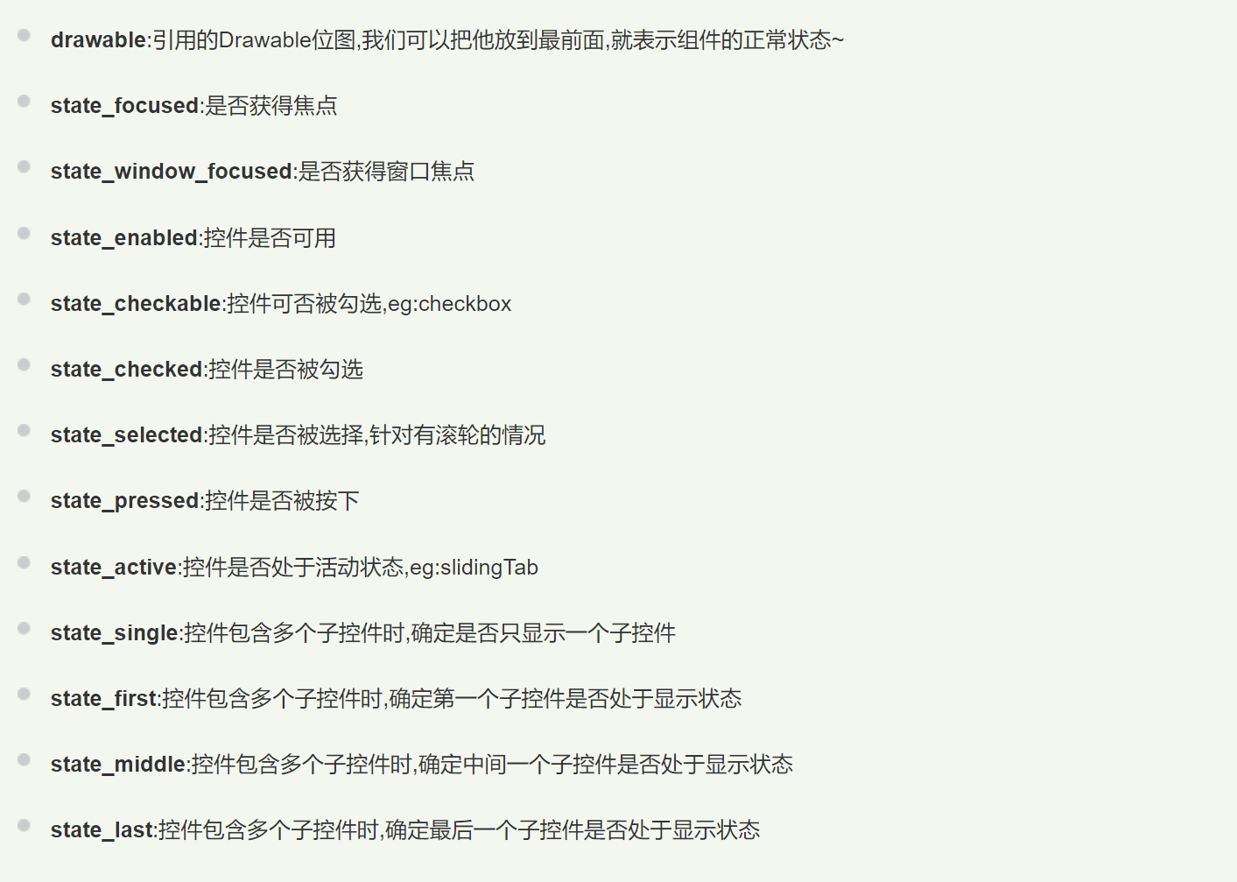
13.13 StateListDrawable

Slide 56
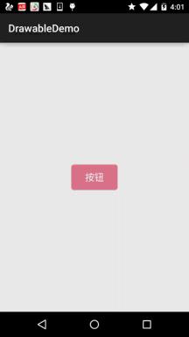
13.13 StateListDrawable

Slide 57
13.13 StateListDrawable
<?xml version="1.0" encoding="utf-8"?>
<shape xmlns:android="http://schemas.android.com/apk/res/android"
android:shape="rectangle">
<solid android:color="#DD788A"/>
<corners android:radius="5dp"/>
<padding android:top="2dp" android:bottom="2dp"/>
</shape>
<?xml version="1.0" encoding="utf-8"?>
<selector xmlns:android="http://schemas.android.com/apk/res/android">
<item android:state_pressed="true" android:drawable="@drawable/shape_btn_pressed"/>
<item android:drawable="@drawable/shape_btn_normal"/>
</selector>
按钮设置android:background="@drawable/selctor_btn"就可以了

